Slide 1

Implementasi Model Deterministic Finite Automaton Untuk Interpretasi Regular Expression pada Studi Kasus Permasalahan SPOJ Klasik 10354
Presentasi Tugas Akhir - KI141502
Penyusun Tugas Akhir
Muhammad Yunus Bahari
NRP. 5111100079
Dosen Pembimbing
Arya Yudhi Wijaya, S.Kom., M.Kom.
Rully Soelaiman, S.Kom., M.Kom.

Slide 2
Agenda
Pendahuluan
Desain & Ilustrasi
Uji Coba & Evaluasi
Kesimpulan & Saran

Slide 3
Pendahuluan
Pendahuluan
Desain & Ilustrasi
Uji Coba & Evaluasi
Kesimpulan & Saran

Slide 4
Latar Belakang
Permasalahan yang diangkat pada tugas ahir ini bersumber dari permasalahan dari SPOJ yang memiliki code permasalahan CTSTRING
http://www.spoj.com/problems/CTSTRING
Untuk menyelesaikan permasalahan tersebut diperlukan adanya model interpretasi yang tepat, yakni dengan model Deterministic Finite Automaton
Dibutuhkan juga metode perhitungan yang efisien untuk perpangkatan matriks

Slide 5
Deskripsi Studi Kasus
Diberikan sebuah string regular expression RE dan sebuah bilangan L untuk dihitung berapa banyak string dengan panjang L yang dapat diterima oleh pola regular expression RE.
Regular expression yang diberikan memenuhi ketentuan berikut
Terdapat 3 operator yang digunakan yakni star, union, dan concatenate.
Karakter alfabet yang digunakan hanya “a” dan “b”.

Slide 6
Rumusan Masalah
Bagaimana memodelkan regular expression ke dalam bentuk Deterministic Finite Automaton?
Bagaimana mengimplementasikan model Deterministic Finite Automaton untuk menginterpretasikan regular expression?
Bagaimana uji coba untuk mengetahui kebenaran dan kinerja dari implementasi program yang dilakukan?

Slide 7
Batasan Permasalahan
Implementasi dilakukan dengan bahasa pemrograman C++.
Terdapat dua masukan program yakni regular expression dan sebuah bilangan L.
Batas maksimum jumlah karakter regular expression adalah 100 karakter.
Alfabet yang digunakan dalam regular expression ada dua yakni ‘a’ dan ‘b’.
Operasi yang dapat dilakukan dalam regular expression ada tiga yakni concatenation (ab), union (a|b) dan star quantifier/Klenee star (a*).
Batas maksimum Nilai L adalah 10­⁹.

Slide 8
Tujuan
Mengetahui bagaimana cara memodelkan regular expression kedalam bentuk Deterministic Finite Automaton.
Mengetahui pengaplikasian model Deterministic Finite Automaton untuk interpretasi regular expression.
Menguji kebenaran dan kinerja model yang telah diimplementasi

Slide 9
Desain & Ilustrasi
Pendahuluan
Desain & Ilustrasi
Uji Coba & Evaluasi
Kesimpulan & Saran

Slide 10
Gambaran Umum
Memasukkan Regular Expression
Preproses
Merubah Regular Expressuion ke NFA
Memberikan Keluaran hasil Program
Penggunaan Model DFA untuk Pencarian String
Merubah NFA ke DFA

Slide 11
Memasukkan Regular Expression
Masukan data yang diharapkan pada studi kasus yang digunakan adalah sebuah bilangan N dan N baris selanjutnya berisi regular expression RE dan bilangan L.
Berikut adalah format masukan dari studi kasus yang digunakan.
N
RE L
RE L
RE L
…
Banyak Kasus Uji
Bilangan L
N Baris
Regular Expression RE
Contoh:
2
((ab)*) 10
((ab)|((ba)(b*))) 2

Slide 12
Preproses
Contoh masukan
RE = ((a*)(b(a*)))
L = 100
Preproses dilakukan untuk memberikan penanda operator concatenate yang tidak diberikan secara eksplisit pada masukan
Hasil Preproses
RE = ((a*)+(b+(a*)))
L = 100

Slide 13
Merubah Regular Expression Ke NFA
RE = ((a*)+(b+(a*)))
Iterasi saat ini:
RE[i] = “(“
Lanjutkan ke iterasi berikutnya
Struktur Data
Stack OP | -
Stack State | -

Slide 14
Merubah Regular Expression Ke NFA
RE = ((a*)+(b+(a*)))
Iterasi saat ini:
RE[i] = “(“
Lanjutkan ke iterasi berikutnya
Struktur Data
Stack OP | -
Stack State | -

Slide 15
Merubah Regular Expression Ke NFA
RE = ((a*)+(b+(a*)))
Iterasi saat ini:
RE[i] = “a“
Membuat Automaton untuk a
1
a
2
Auto_1
Struktur Data
Stack OP | -
Stack State | -

Slide 16
Merubah Regular Expression Ke NFA
RE = ((a*)+(b+(a*)))
Iterasi saat ini:
RE[i] = “a“
Memasukkan Auto_1 ke Stack State
1
a
2
Auto_1
Struktur Data
Stack OP | -
Stack State | Auto_1

Slide 17
Merubah Regular Expression Ke NFA
RE = ((a*)+(b+(a*)))
Iterasi saat ini:
RE[i] = “*“
Memasukkan operator ke Stack OP
Struktur Data
Stack OP | *
Stack State | Auto_1

Slide 18
Merubah Regular Expression Ke NFA
RE = ((a*)+(b+(a*)))
Iterasi saat ini:
RE[i] = “)“
Evaluasi Operator
Struktur Data
Stack OP | *
Stack State | Auto_1

Slide 19
Merubah Regular Expression Ke NFA
RE = ((a*)+(b+(a*)))
Iterasi saat ini:
RE[i] = “)“
Ambil Operator pada stack teratas dan cek
Struktur Data
Stack OP | -
Stack State | Auto_1

Slide 20
Merubah Regular Expression Ke NFA
RE = ((a*)+(b+(a*)))
Iterasi saat ini:
RE[i] = “)“
Lakukan Operasi Pada Operator
1
a
2
3
Auto_1
Struktur Data
Stack OP | -
Stack State | -

Slide 21
Merubah Regular Expression Ke NFA
RE = ((a*)+(b+(a*)))
Iterasi saat ini:
RE[i] = “)“
Masukkan automaton baru ke stack state
1
a
2
3
Auto_1
Struktur Data
Stack OP | -
Stack State | Auto_1

Slide 22
Merubah Regular Expression Ke NFA
RE = ((a*)+(b+(a*)))
Iterasi saat ini:
RE[i] = “+“
Masukkan Operator ke Stack OP
Struktur Data
Stack OP | +
Stack State | Auto_1

Slide 23
Merubah Regular Expression Ke NFA
RE = ((a*)+(b+(a*)))
Iterasi saat ini:
RE[i] = “(“
Lanjutkan ke iterasi berikutnya
Struktur Data
Stack OP | +
Stack State | Auto_1

Slide 24
Merubah Regular Expression Ke NFA
RE = ((a*)+(b+(a*)))
Iterasi saat ini:
RE[i] = “b“
Membuat Automaton untuk b
4
b
5
Auto_2
Struktur Data
Stack OP | +
Stack State | Auto_1

Slide 25
Merubah Regular Expression Ke NFA
RE = ((a*)+(b+(a*)))
Iterasi saat ini:
RE[i] = “b“
Masukkan automaton baru ke stack state
4
b
5
Auto_2
Struktur Data
Stack OP | +
Stack State | Auto_1 | Auto_2

Slide 26
Merubah Regular Expression Ke NFA
RE = ((a*)+(b+(a*)))
Iterasi saat ini:
RE[i] = “+“
Masukkan Operator ke Stack OP
Struktur Data
Stack OP | + | +
Stack State | Auto_1 | Auto_2

Slide 27
Merubah Regular Expression Ke NFA
RE = ((a*)+(b+(a*)))
Iterasi saat ini:
RE[i] = “(“
Lanjutkan ke iterasi berikutnya
Struktur Data
Stack OP | + | +
Stack State | Auto_1 | Auto_2

Slide 28
Merubah Regular Expression Ke NFA
RE = ((a*)+(b+(a*)))
Iterasi saat ini:
RE[i] = “a“
Membuat Automaton untuk a
6
a
7
Auto_3
Struktur Data
Stack OP | + | +
Stack State | Auto_1 | Auto_2

Slide 29
Merubah Regular Expression Ke NFA
RE = ((a*)+(b+(a*)))
Iterasi saat ini:
RE[i] = “a“
Masukkan automaton baru ke stack state
6
a
7
Auto_3
Struktur Data
Stack OP | + | +
Stack State | Auto_1 | Auto_2 | Auto_3

Slide 30
Merubah Regular Expression Ke NFA
RE = ((a*)+(b+(a*)))
Iterasi saat ini:
RE[i] = “*“
Masukkan Operator ke Stack OP
Struktur Data
Stack OP | + | + | *
Stack State | Auto_1 | Auto_2 | Auto_3

Slide 31
Merubah Regular Expression Ke NFA
RE = ((a*)+(b+(a*)))
Iterasi saat ini:
RE[i] = “)“
Evaluasi Operator
Struktur Data
Stack OP | + | + | *
Stack State | Auto_1 | Auto_2 | Auto_3

Slide 32
Merubah Regular Expression Ke NFA
RE = ((a*)+(b+(a*)))
Iterasi saat ini:
RE[i] = “)“
Ambil Operator pada stack teratas dan cek
Struktur Data
Stack OP | + | +
Stack State | Auto_1 | Auto_2 | Auto_3

Slide 33
Merubah Regular Expression Ke NFA
RE = ((a*)+(b+(a*)))
Iterasi saat ini:
RE[i] = “)“
Lakukan Operasi Pada Operator
6
a
7
8
Auto_3
Struktur Data
Stack OP | + | +
Stack State | Auto_1 | Auto_2

Slide 34
Merubah Regular Expression Ke NFA
RE = ((a*)+(b+(a*)))
Iterasi saat ini:
RE[i] = “)“
Masukkan automaton baru ke stack state
6
a
7
8
Auto_3
Struktur Data
Stack OP | + | +
Stack State | Auto_1 | Auto_2 | Auto_3

Slide 35
Merubah Regular Expression Ke NFA
RE = ((a*)+(b+(a*)))
Iterasi saat ini:
RE[i] = “)“
Evaluasi Operator
Struktur Data
Stack OP | + | +
Stack State | Auto_1 | Auto_2 | Auto_3

Slide 36
Merubah Regular Expression Ke NFA
RE = ((a*)+(b+(a*)))
Iterasi saat ini:
RE[i] = “)“
Ambil Operator pada stack teratas dan cek
Struktur Data
Stack OP | +
Stack State | Auto_1 | Auto_2 | Auto_3

Slide 37
Merubah Regular Expression Ke NFA
RE = ((a*)+(b+(a*)))
Iterasi saat ini:
RE[i] = “)“
Lakukan Operasi Pada Operator
6
a
7
b
4
5
8
Auto_2
Struktur Data
Stack OP | +
Stack State | Auto_1

Slide 38
Merubah Regular Expression Ke NFA
RE = ((a*)+(b+(a*)))
Iterasi saat ini:
RE[i] = “)“
Masukkan automaton baru ke stack state
6
a
7
b
4
5
8
Auto_2
Struktur Data
Stack OP | +
Stack State | Auto_1 | Auto_2

Slide 39
Merubah Regular Expression Ke NFA
RE = ((a*)+(b+(a*)))
Iterasi saat ini:
RE[i] = “)“
Evaluasi Operator
Struktur Data
Stack OP | +
Stack State | Auto_1 | Auto_2

Slide 40
Merubah Regular Expression Ke NFA
RE = ((a*)+(b+(a*)))
Iterasi saat ini:
RE[i] = “)“
Ambil Operator pada stack teratas dan cek
Struktur Data
Stack OP | -
Stack State | Auto_1 | Auto_2

Slide 41
Merubah Regular Expression Ke NFA
RE = ((a*)+(b+(a*)))
Iterasi saat ini:
RE[i] = “)“
Lakukan Operasi Pada Operator
a
6
a
7
1
2
b
3
4
5
8
Auto_1
Struktur Data
Stack OP | -
Stack State | -

Slide 42
Merubah Regular Expression Ke NFA
RE = ((a*)+(b+(a*)))
Iterasi saat ini:
RE[i] = “)“
Masukkan automaton baru ke stack state
a
6
a
7
1
2
b
3
4
5
8
Auto_1
Struktur Data
Stack OP | -
Stack State | Auto_1

Slide 43
Merubah Regular Expression Ke NFA
RE = ((a*)+(b+(a*)))
Iterasi saat ini:
RE[i] = “)“
Iterasi selesai, automaton yang tersisa pada stack state adalah NFA
a
6
a
7
1
2
b
3
4
5
8
Auto_1
Struktur Data
Stack OP | -
Stack State | Auto_1

Slide 44
Merubah Regular Expression Ke NFA
RE = ((a*)+(b+(a*)))
Iterasi saat ini:
RE[i] = “)“
Iterasi selesai, automaton yang tersisa pada stack state adalah NFA
a
6
a
7
1
2
b
3
4
5
8
Auto_1
Struktur Data
Stack OP | -
Stack State | Auto_1

Slide 45
Merubah NFA ke DFA
Iterasi selesai, automaton yang tersisa pada stack state adalah NFA
a
6
a
7
1
2
b
3
4
5
8
NFA
Untuk merubah NFA ke DFA, diperlukan inisialisasi state awal DFA dengan melakukan Epsilon Closure pada state awal NFA yakni state 3.

Slide 46
Merubah NFA ke DFA
Iterasi selesai, automaton yang tersisa pada stack state adalah NFA
a
6
a
7
1
2
b
3
4
5
8
NFA
Untuk merubah NFA ke DFA, diperlukan inisialisasi state awal DFA dengan melakukan Epsilon Closure pada state awal NFA yakni state 3.
Hasil epsilon closure dari state 3 adalah state_1 = {1,3,4}.

Slide 47
Merubah NFA ke DFA
 | aε | bε
1,3,4
EpsilonClosure(Move(‘1,3,4’, ‘a’))
a
6
a
7
1
2
b
3
4
5
8
NFA
Struktur Data
Proses | 1,3,4

Slide 48
Merubah NFA ke DFA
 | aε | bε
1,3,4
EpsilonClosure(Move(‘1,3,4’, ‘a’))
a
6
a
7
1
2
b
3
4
5
8
NFA
Struktur Data
Proses | 1,3,4

Slide 49
Merubah NFA ke DFA
 | aε | bε
1,3,4 | 1,2,3,4
1,2,3,4
EpsilonClosure(Move(‘1,3,4’, ‘a’))
a
6
a
7
1
2
b
3
4
5
8
NFA
Struktur Data
Proses | 1,3,4 | 1,2,3,4

Slide 50
Merubah NFA ke DFA
 | aε | bε
1,3,4 | 1,2,3,4
1,2,3,4
EpsilonClosure(Move(‘1,3,4’, ‘b’))
a
6
a
7
1
2
b
3
4
5
8
NFA
Struktur Data
Proses | 1,3,4 | 1,2,3,4

Slide 51
Merubah NFA ke DFA
 | aε | bε
1,3,4 | 1,2,3,4 | 5,6,8
1,2,3,4
5,6,8
EpsilonClosure(Move(‘1,3,4’, ‘b’))
a
6
a
7
1
2
b
3
4
5
8
NFA
Struktur Data
Proses | 1,3,4 | 1,2,3,4 | 5,6,8

Slide 52
Merubah NFA ke DFA
 | aε | bε
1,3,4 | 1,2,3,4 | 5,6,8
1,2,3,4
5,6,8
EpsilonClosure(Move(‘1,2,3,4’, ‘a’))
a
6
a
7
1
2
b
3
4
5
8
NFA
Struktur Data
Proses | 1,2,3,4 | 5,6,8

Slide 53
Merubah NFA ke DFA
 | aε | bε
1,3,4 | 1,2,3,4 | 5,6,8
1,2,3,4
5,6,8
EpsilonClosure(Move(‘1,2,3,4’, ‘a’))
a
6
a
7
1
2
b
3
4
5
8
NFA
Struktur Data
Proses | 1,2,3,4 | 5,6,8

Slide 54
Merubah NFA ke DFA
 | aε | bε
1,3,4 | 1,2,3,4 | 5,6,8
1,2,3,4 | 1,2,3,4
5,6,8
EpsilonClosure(Move(‘1,2,3,4’, ‘a’))
a
6
a
7
1
2
b
3
4
5
8
NFA
Struktur Data
Proses | 1,2,3,4 | 5,6,8

Slide 55
Merubah NFA ke DFA
 | aε | bε
1,3,4 | 1,2,3,4 | 5,6,8
1,2,3,4 | 1,2,3,4
5,6,8
EpsilonClosure(Move(‘1,2,3,4’, ‘b’))
a
6
a
7
1
2
b
3
4
5
8
NFA
Struktur Data
Proses | 1,2,3,4 | 5,6,8

Slide 56
Merubah NFA ke DFA
 | aε | bε
1,3,4 | 1,2,3,4 | 5,6,8
1,2,3,4 | 1,2,3,4 | 5,6,8
5,6,8
EpsilonClosure(Move(‘1,2,3,4’, ‘b’))
a
6
a
7
1
2
b
3
4
5
8
NFA
Struktur Data
Proses | 1,2,3,4 | 5,6,8

Slide 57
Merubah NFA ke DFA
 | aε | bε
1,3,4 | 1,2,3,4 | 5,6,8
1,2,3,4 | 1,2,3,4 | 5,6,8
5,6,8
EpsilonClosure(Move(‘5,6,8’, ‘a’))
a
6
a
7
1
2
b
3
4
5
8
NFA
Struktur Data
Proses | 5,6,8

Slide 58
Merubah NFA ke DFA
 | aε | bε
1,3,4 | 1,2,3,4 | 5,6,8
1,2,3,4 | 1,2,3,4 | 5,6,8
5,6,8
EpsilonClosure(Move(‘5,6,8’, ‘a’))
a
6
a
7
1
2
b
3
4
5
8
NFA
Struktur Data
Proses | 5,6,8

Slide 59
Merubah NFA ke DFA
 | aε | bε
1,3,4 | 1,2,3,4 | 5,6,8
1,2,3,4 | 1,2,3,4 | 5,6,8
5,6,8 | 6,7,8
6,7,8
EpsilonClosure(Move(‘5,6,8’, ‘a’))
a
6
a
7
1
2
b
3
4
5
8
NFA
Struktur Data
Proses | 5,6,8 | 6,7,8

Slide 60
Merubah NFA ke DFA
 | aε | bε
1,3,4 | 1,2,3,4 | 5,6,8
1,2,3,4 | 1,2,3,4 | 5,6,8
5,6,8 | 6,7,8 | -
6,7,8
EpsilonClosure(Move(‘5,6,8’, ‘b’))
a
6
a
7
1
2
b
3
4
5
8
NFA
Struktur Data
Proses | 5,6,8 | 6,7,8

Slide 61
Merubah NFA ke DFA
 | aε | bε
1,3,4 | 1,2,3,4 | 5,6,8
1,2,3,4 | 1,2,3,4 | 5,6,8
5,6,8 | 6,7,8 | -
6,7,8
EpsilonClosure(Move(‘6,7,8’, ‘a’))
a
6
a
7
1
2
b
3
4
5
8
NFA
Struktur Data
Proses | 6,7,8

Slide 62
Merubah NFA ke DFA
 | aε | bε
1,3,4 | 1,2,3,4 | 5,6,8
1,2,3,4 | 1,2,3,4 | 5,6,8
5,6,8 | 6,7,8 | -
6,7,8
EpsilonClosure(Move(‘6,7,8’, ‘a’))
a
6
a
7
1
2
b
3
4
5
8
NFA
Struktur Data
Proses | 6,7,8

Slide 63
Merubah NFA ke DFA
 | aε | bε
1,3,4 | 1,2,3,4 | 5,6,8
1,2,3,4 | 1,2,3,4 | 5,6,8
5,6,8 | 6,7,8 | -
6,7,8 | 6,7,8
EpsilonClosure(Move(‘6,7,8’, ‘a’))
a
6
a
7
1
2
b
3
4
5
8
NFA
Struktur Data
Proses | 6,7,8

Slide 64
Merubah NFA ke DFA
 | aε | bε
1,3,4 | 1,2,3,4 | 5,6,8
1,2,3,4 | 1,2,3,4 | 5,6,8
5,6,8 | 6,7,8 | -
6,7,8 | 6,7,8 | -
EpsilonClosure(Move(‘6,7,8’, ‘b’))
a
6
a
7
1
2
b
3
4
5
8
NFA
Struktur Data
Proses | 6,7,8

Slide 65
Merubah NFA ke DFA
 | aε | bε
1,3,4 | 1,2,3,4 | 5,6,8
1,2,3,4 | 1,2,3,4 | 5,6,8
5,6,8 | 6,7,8 | -
6,7,8 | 6,7,8 | -
Karena queue proses telah kosong, maka proses konversi selesai
a
6
a
7
1
2
b
3
4
5
8
NFA
Struktur Data
Proses | -

Slide 66
Merubah NFA ke DFA
 | aε | bε
1,3,4 | 1,2,3,4 | 5,6,8
1,2,3,4 | 1,2,3,4 | 5,6,8
5,6,8 | 6,7,8 | -
6,7,8 | 6,7,8 | -
 | aε | bε
1 | 2 | 3
2 | 2 | 3
3 | 4 | -
4 | 4 | -
Tabel diatas adalah representasi DFA setelah dikonversi dari NFA atau dapat disederhanakan menjadi

Slide 67
Merubah NFA ke DFA
a
2
a
b
a
b
a
1
3
4
 | aε | bε
1 | 2 | 3
2 | 2 | 3
3 | 4 | -
4 | 4 | -
Graph diatas adalah DFA state machine yang terbentuk setelah dikonversi dari NFA.

Slide 68
Penggunaan DFA untuk Pencarian String
a
2
a
b
a
b
a
1
3
4
L yang diberikan saat masukan adalah 100.

Slide 69
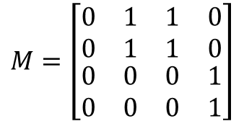
Penggunaan DFA untuk Pencarian String
a
2
a
b
a
$$M=\left[\begin{matrix}\begin{matrix}0 & 1 \\ 0 & 1\end{matrix} & \begin{matrix}1 & 0 \\ 1 & 0\end{matrix} \\ \begin{matrix}0 & 0 \\ 0 & 0\end{matrix} & \begin{matrix}0 & 1 \\ 0 & 1\end{matrix}\end{matrix}\right]$$
b
a
1
3
4
Ajacency matrix M untuk DFA yang terbentuk

Slide 70
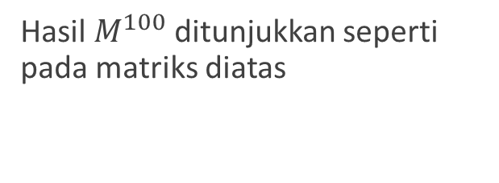
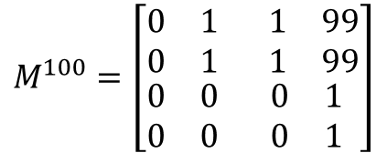
Penggunaan DFA untuk Pencarian String
a
2
a
b
a
$$M^{100}=\left[\begin{matrix}\begin{matrix}0 & 1 \\ 0 & 1\end{matrix} & \begin{matrix} 1 & 99 \\ 1 & 99\end{matrix} \\ \begin{matrix}0 & 0 \\ 0 & 0\end{matrix} & \begin{matrix}0 & 1 \\ 0 & 1\end{matrix}\end{matrix}\right]$$
b
a
1
3
4
Hasil $M^{100}$ ditunjukkan seperti pada matriks diatas

Slide 71
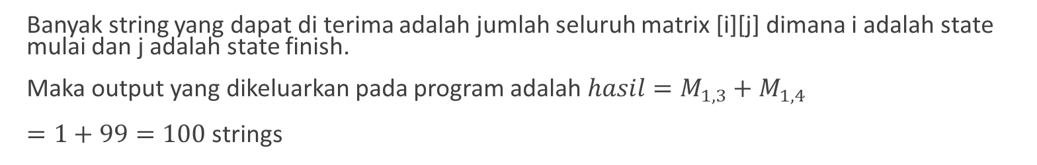
Penggunaan DFA untuk Pencarian String & Keluaran program
a
2
a
b
a
$$M^{100}=\left[\begin{matrix}\begin{matrix}0 & 1 \\ 0 & 1\end{matrix} & \begin{matrix} 1 & 99 \\ 1 & 99\end{matrix} \\ \begin{matrix}0 & 0 \\ 0 & 0\end{matrix} & \begin{matrix}0 & 1 \\ 0 & 1\end{matrix}\end{matrix}\right]$$
b
a
1
3
4
Banyak string yang dapat di terima adalah jumlah seluruh matrix [i][j] dimana i adalah state mulai dan j adalah state finish.
Maka output yang dikeluarkan pada program adalah $hasil=M_{1,3}+M_{1,4}$
$=1+99=100$ strings

Slide 72
Uji Coba & Evaluasi
Pendahuluan
Desain & Ilustrasi
Uji Coba & Evaluasi
Kesimpulan & Saran

Slide 73
Lingkungan Uji Coba
Lingkungan uji coba yang akan digunakan adalah,
Perangkat Keras
Processor Intel® Core™ i3-2310M CPU @ 2.10 GHz
RAM 4 GB
Sistem Operasi 64-bit
Perangkat Lunak
Sistem Operasi Windows 8.0
Integrated Development Environment Code::Blocks 13.12

Slide 74
Uji Coba Kebenaran
Uji coba kebenaran dilakukan pada SPOJ dan mendapatkan umpan balik Accepted yang menandakan program yang dibuat dapat menyelesaikan permasalahan yang diberikan
Untuk beberapakali uji coba berikut grafik waktu dari program untuk menyelesaikan permasalahan dengan statistik sebagai berikut,
Rata-rata waktu eksekusi 0.654 detik
Minimum waktu eksekusi 0.600 detik
Maksimum waktu eksekusi 0.710 detik

Slide 75
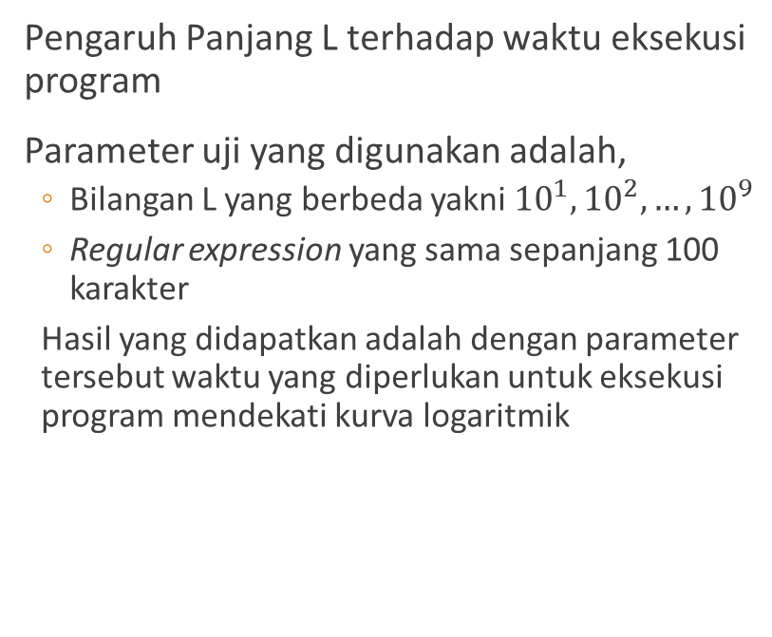
Uji Coba Kinerja
Pengaruh Panjang L terhadap waktu eksekusi program
Parameter uji yang digunakan adalah,
Bilangan L yang berbeda yakni ${10}^{1}, {10}^{2}, …, {10}^{9}$
Regular expression yang sama sepanjang 100 karakter
Hasil yang didapatkan adalah dengan parameter tersebut waktu yang diperlukan untuk eksekusi program mendekati kurva logaritmik

Slide 76
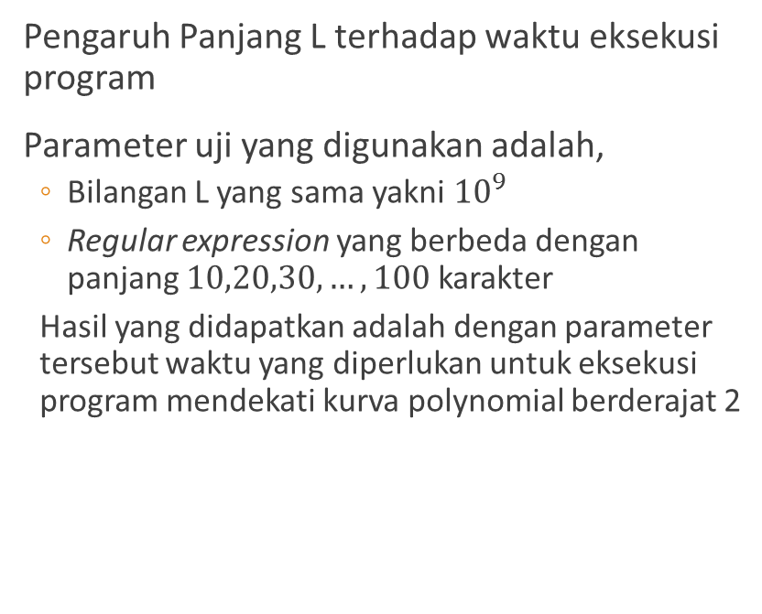
Uji Coba Kinerja
Pengaruh Panjang L terhadap waktu eksekusi program
Parameter uji yang digunakan adalah,
Bilangan L yang sama yakni${ 10}^{9}$
Regular expression yang berbeda dengan panjang $10,20,30,…,100$ karakter
Hasil yang didapatkan adalah dengan parameter tersebut waktu yang diperlukan untuk eksekusi program mendekati kurva polynomial berderajat 2

Slide 77
Kesimpulan & Saran
Pendahuluan
Desain & Ilustrasi
Uji Coba & Evaluasi
Kesimpulan & Saran

Slide 78
Kesimpulan
Implementasi yang dilakukan berhasil menyelesaikan permasalahan studi kasus yang digunakan dalam penyusunan tugas akhir, yakni studi kasus SPOJ klasik 10354.
Untuk evaluasi regular expression, ditandai dengan besarnya L yang berbeda memiliki pengaruh terhadap waktu yang dibutuhkan program secara logaritmik.
Untuk konversi regular expression menjadi state machine NFA dan DFA, panjang regular expression memiliki pengaruh terhadap waktu yang dibutuhkan secara polynomial berderajat 2, dimana semakin panjang regular expression maka semakin besar pula waktu yang dibutuhkan.

Slide 79
Saran
Mencoba menggunakan metode Glushkov untuk interpretasi regular expression, metode Glushkov memiliki properti khusus pada NFA yang terbentuk, yakni NFA tersebut tidak memiliki transisi epsilon. NFA hasil dari metode Glushkov sudah dapat digunakan untuk melakukan pencarian string sehingga secara teori metode Glushkov akan memiliki waktu yang lebih cepat untuk menyelesaikan permasalahan disbanding metode Thompson.

Slide 80
Terimakasih

Slide 81
Merubah Regular Expression Ke NFA
RE = ((a|b)+a)

Slide 82
Merubah Regular Expression Ke NFA
RE = ((a|b)+a)
1
a
2

Slide 83
Merubah Regular Expression Ke NFA
RE = ((a|b)+a)
1
a
2
3
b
4

Slide 84
Merubah Regular Expression Ke NFA
RE = ((a|b)+a)
1
a
2
5
6
3
b
4

Slide 85
Merubah Regular Expression Ke NFA
RE = ((a|b)+a)
1
a
2
a
5
6
7
8
3
b
4

Slide 86
Merubah Regular Expression Ke NFA
RE = ((a|b)+a)
1
a
2
a
5
6
7
8
3
b
4

Slide 87
Adjacency Matrix
((a|b)*)
b
2
b
b
a
1
3
a
a

Slide 88

Adjacency Matrix
$A=\left[\begin{matrix}0 & 1 & 1 \\ 0 & 1 & 1 \\ 0 & 1 & 1\end{matrix}\right]$
b
2
b
b
a
1
3
a
a

Slide 89

Adjacency Matrix
$A=\left[\begin{matrix}0 & 1 & 1 \\ 0 & 1 & 1 \\ 0 & 1 & 1\end{matrix}\right]$
$A^{2}=\left[\begin{matrix}0 & 1 & 1 \\ 0 & 1 & 1 \\ 0 & 1 & 1\end{matrix}\right]\left[\begin{matrix}0 & 1 & 1 \\ 0 & 1 & 1 \\ 0 & 1 & 1\end{matrix}\right]=\left[\begin{matrix}0 & 2 & 2 \\ 0 & 2 & 2 \\ 0 & 2 & 2\end{matrix}\right]$
b
2
b
b
a
1
3
a
a

Slide 90
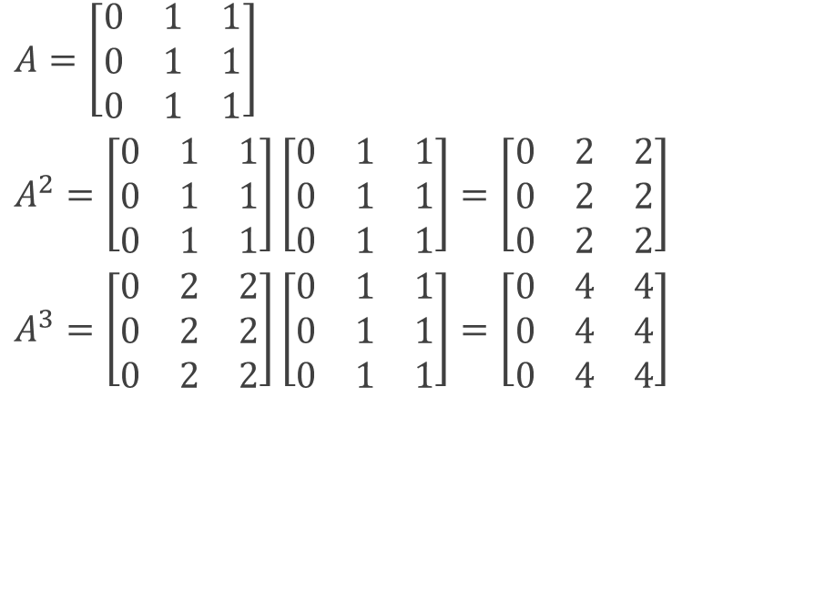
Adjacency Matrix
$A=\left[\begin{matrix}0 & 1 & 1 \\ 0 & 1 & 1 \\ 0 & 1 & 1\end{matrix}\right]$
$A^{2}=\left[\begin{matrix}0 & 1 & 1 \\ 0 & 1 & 1 \\ 0 & 1 & 1\end{matrix}\right]\left[\begin{matrix}0 & 1 & 1 \\ 0 & 1 & 1 \\ 0 & 1 & 1\end{matrix}\right]=\left[\begin{matrix}0 & 2 & 2 \\ 0 & 2 & 2 \\ 0 & 2 & 2\end{matrix}\right]$
$A^{3}=\left[\begin{matrix}0 & 2 & 2 \\ 0 & 2 & 2 \\ 0 & 2 & 2\end{matrix}\right]\left[\begin{matrix}0 & 1 & 1 \\ 0 & 1 & 1 \\ 0 & 1 & 1\end{matrix}\right]=\left[\begin{matrix}0 & 4 & 4 \\ 0 & 4 & 4 \\ 0 & 4 & 4\end{matrix}\right]$
b
2
b
b
a
1
3
a
a

Slide 91

Start pada 1 dan berakhir pada 2
$A^{2}=\left[\begin{matrix}0 & 1 & 1 \\ 0 & 1 & 1 \\ 0 & 1 & 1\end{matrix}\right]\left[\begin{matrix}0 & 1 & 1 \\ 0 & 1 & 1 \\ 0 & 1 & 1\end{matrix}\right]=\left[\begin{matrix}0 & 2 & 2 \\ 0 & 2 & 2 \\ 0 & 2 & 2\end{matrix}\right]$
b
2
b
b
a
1
3
a
a

Slide 92

Start pada 1 dan berakhir pada 2
$A^{3}=\left[\begin{matrix}0 & 2 & 2 \\ 0 & 2 & 2 \\ 0 & 2 & 2\end{matrix}\right]\left[\begin{matrix}0 & 1 & 1 \\ 0 & 1 & 1 \\ 0 & 1 & 1\end{matrix}\right]=\left[\begin{matrix}0 & 4 & 4 \\ 0 & 4 & 4 \\ 0 & 4 & 4\end{matrix}\right]$
b
2
b
b
a
1
3
a
a

